Slide 1


Slide 2
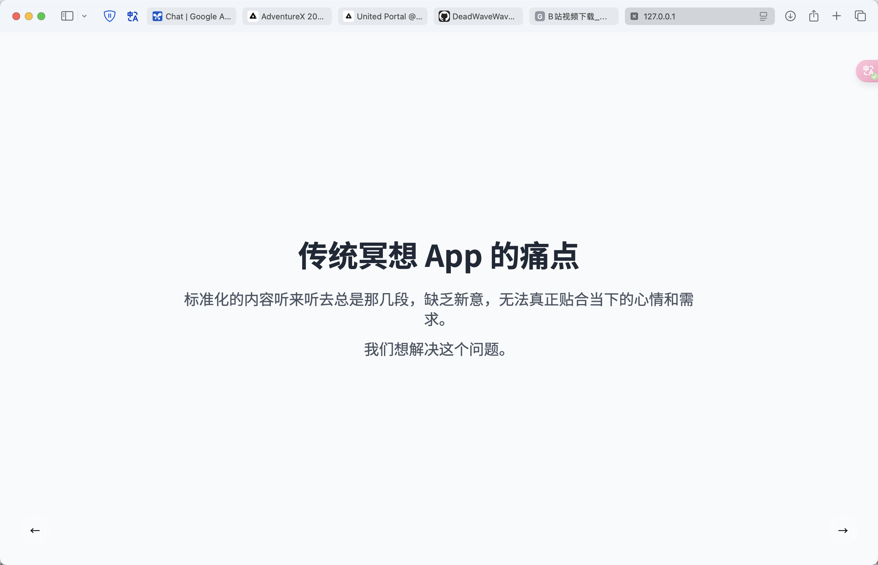

Slide 3
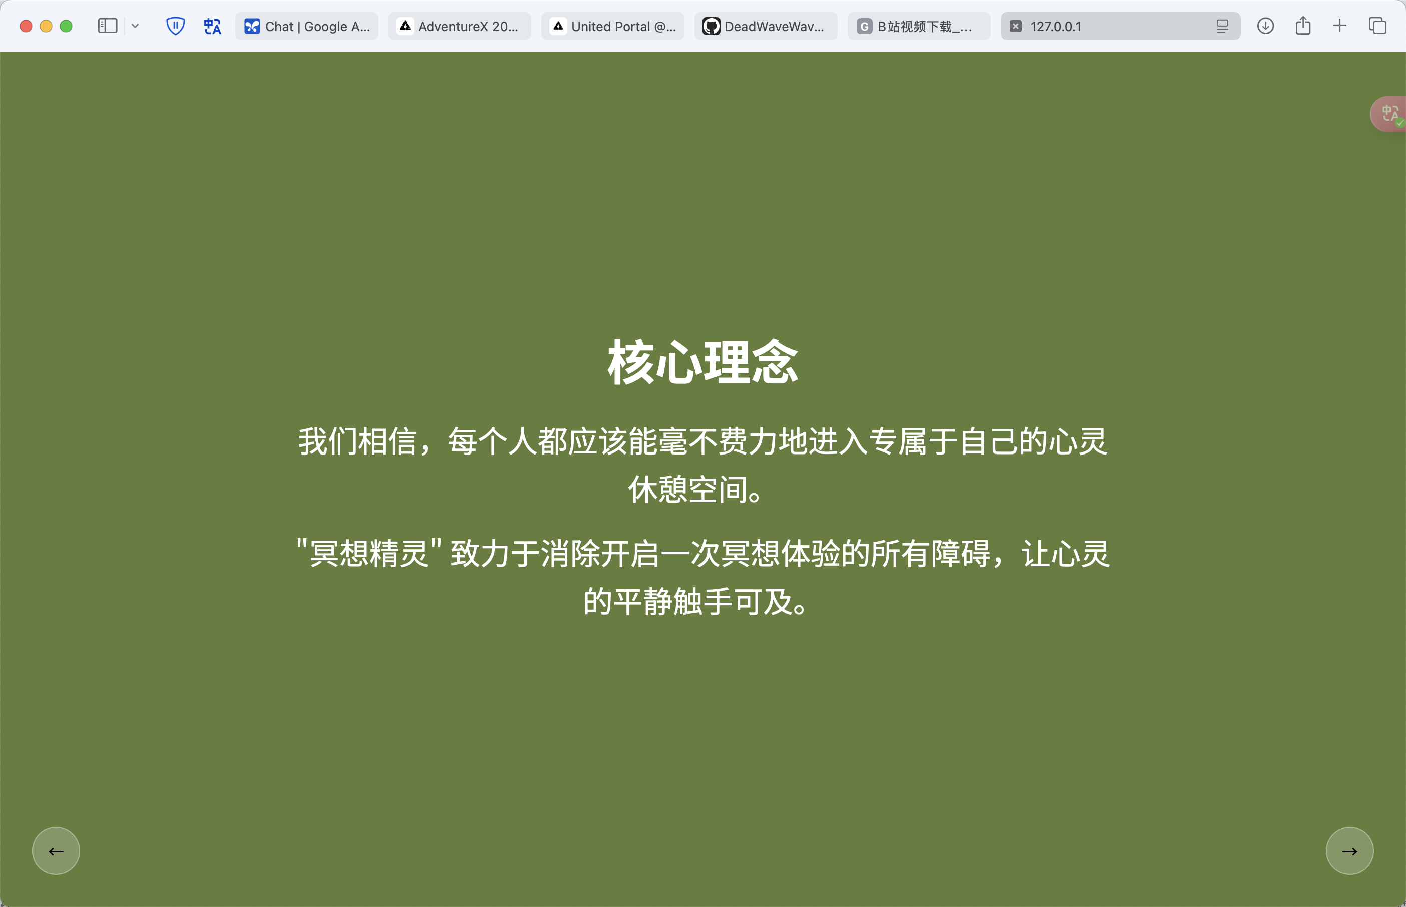

Slide 4
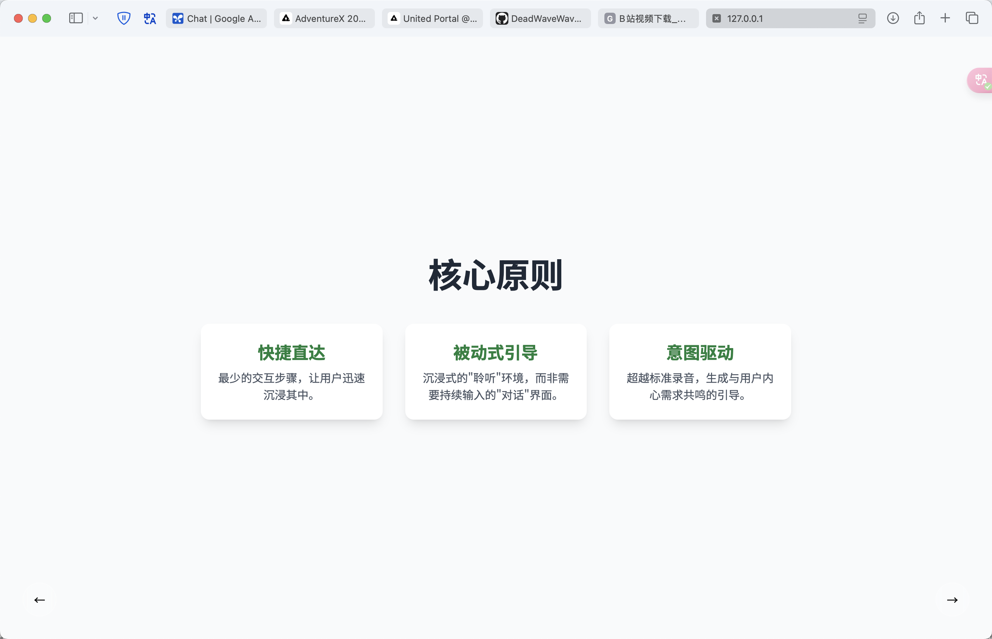

Slide 5
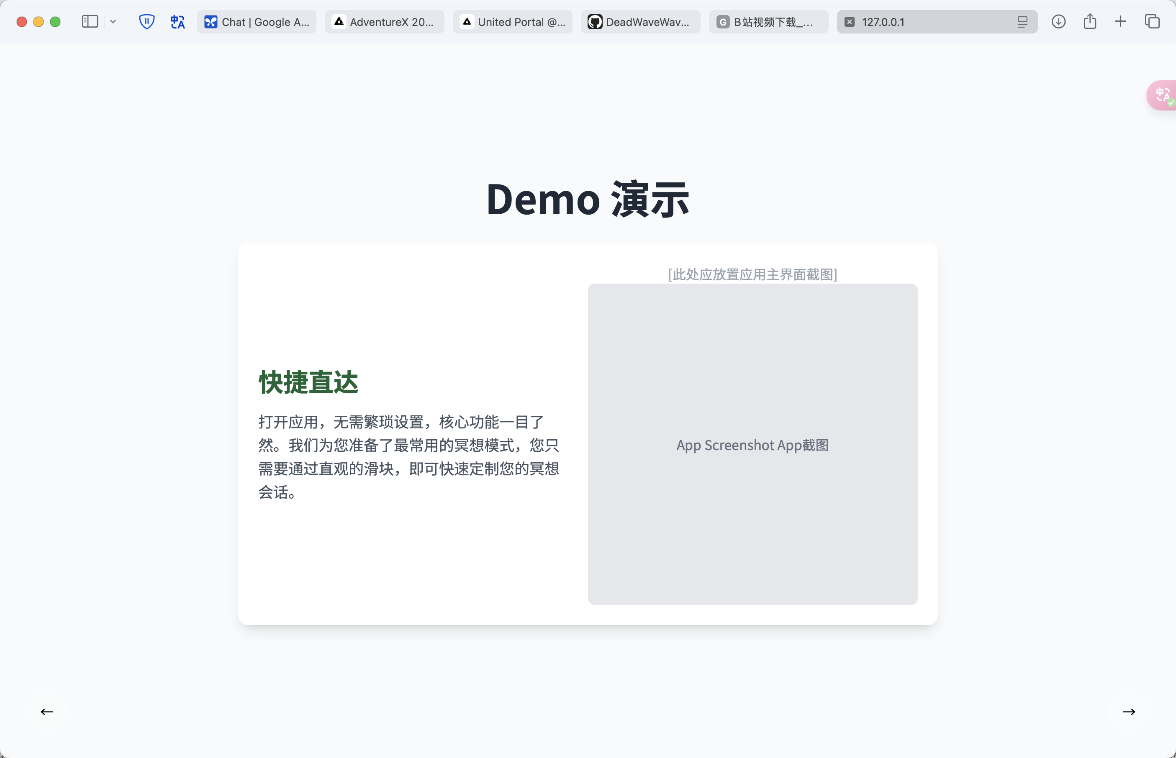
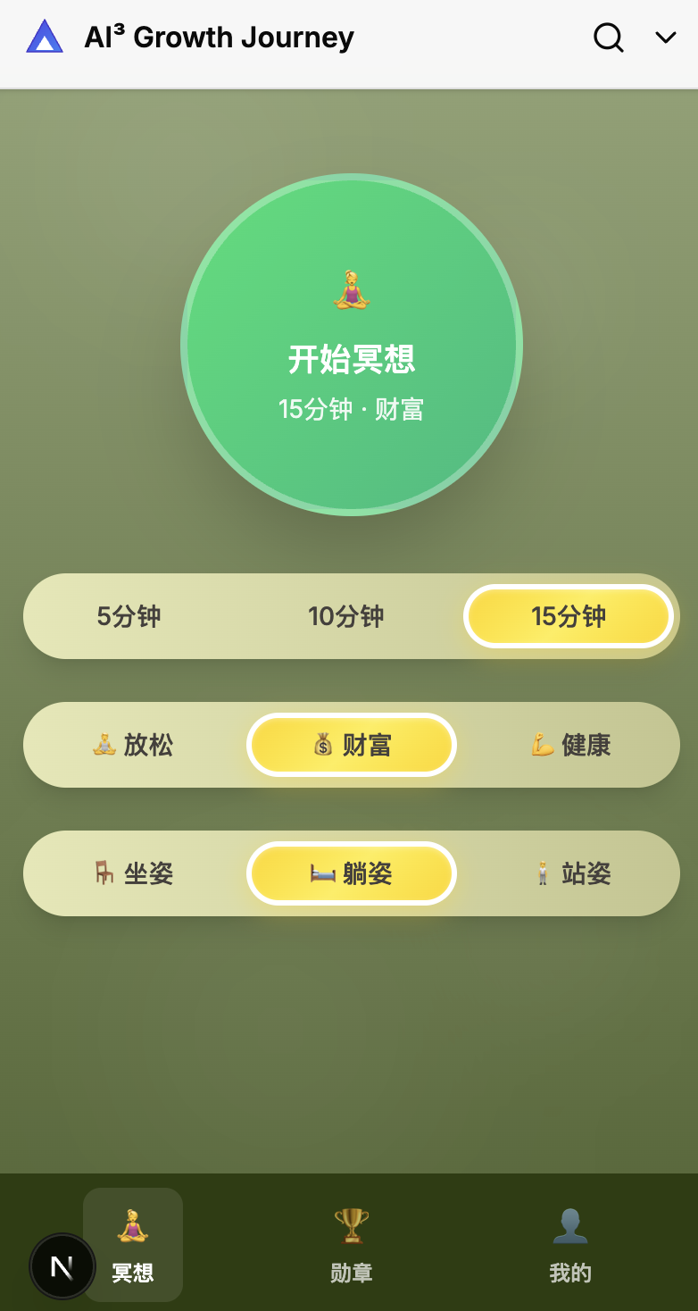


Slide 6
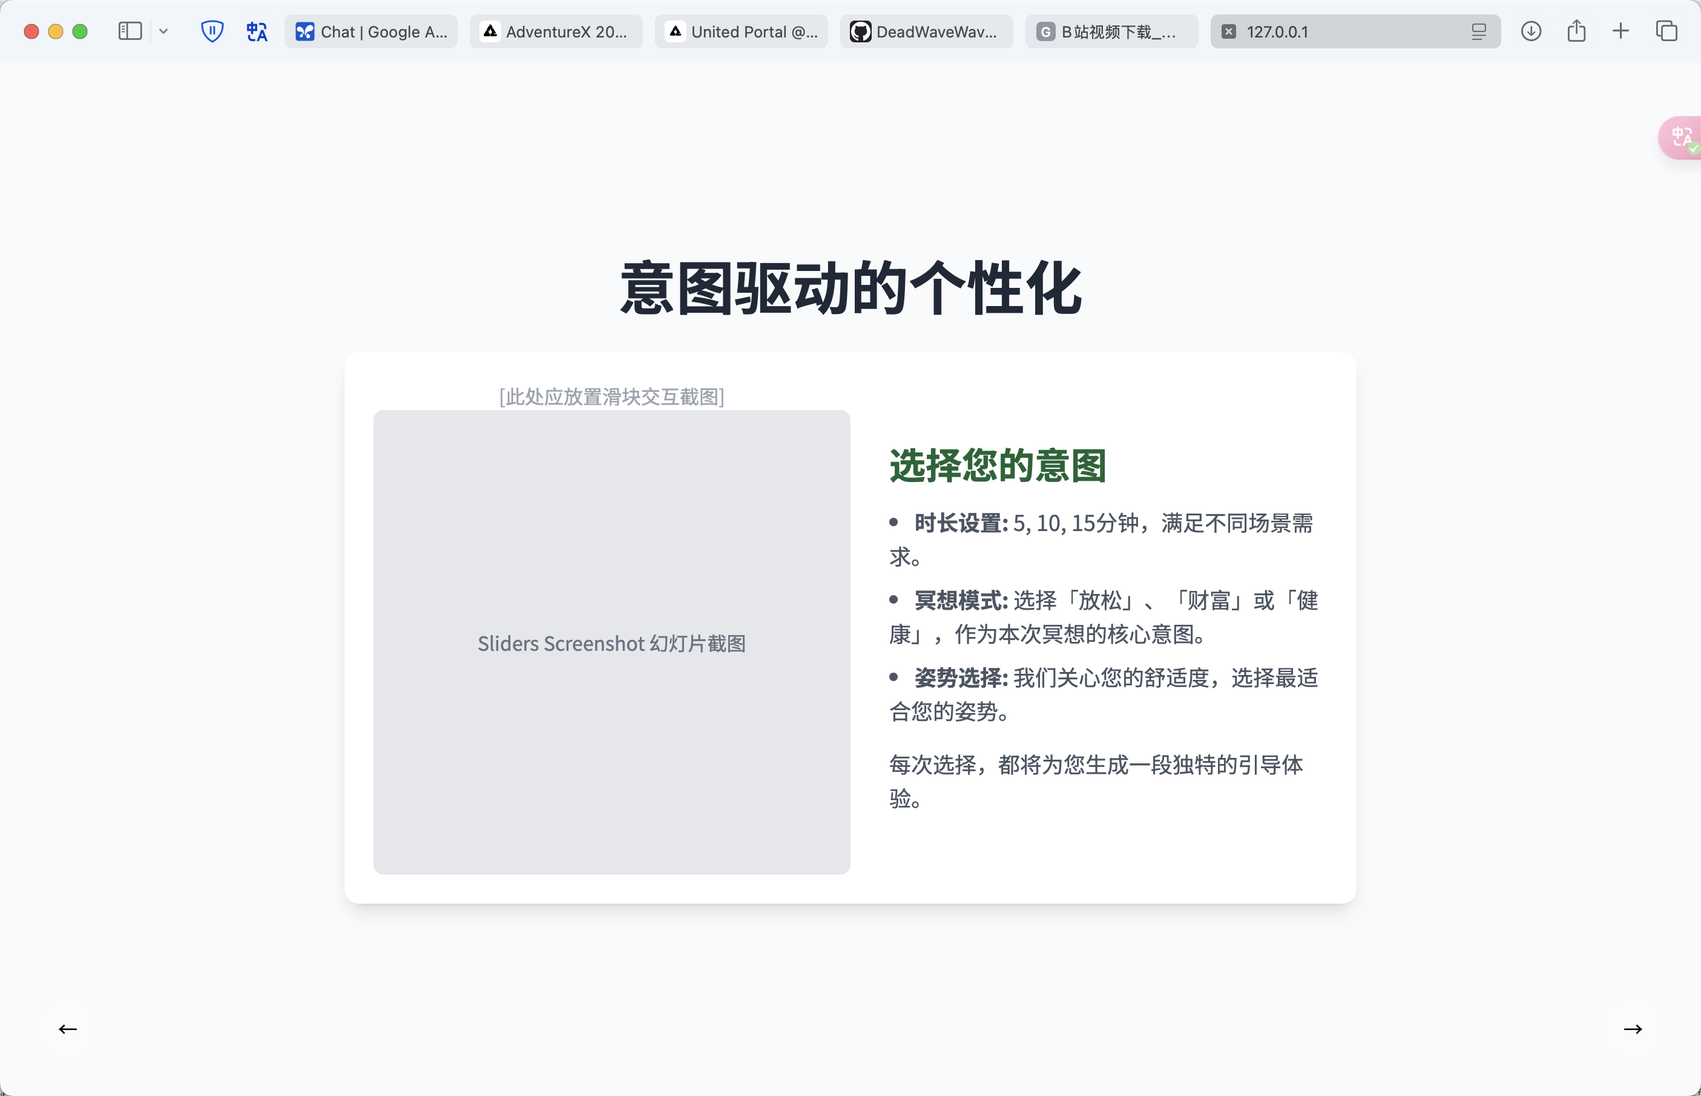
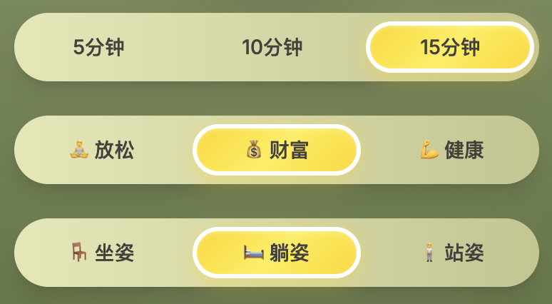

Slide 7
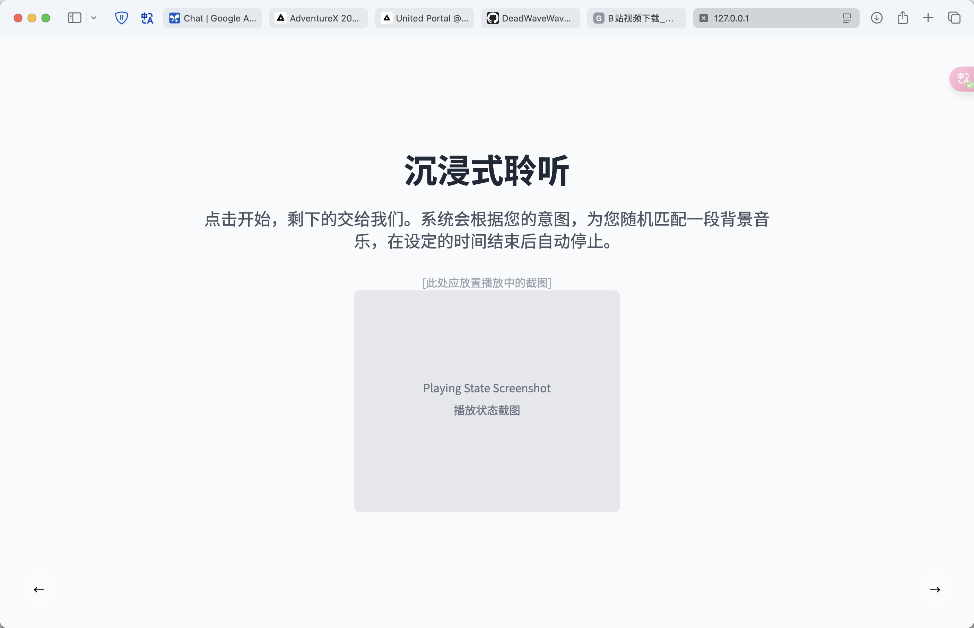
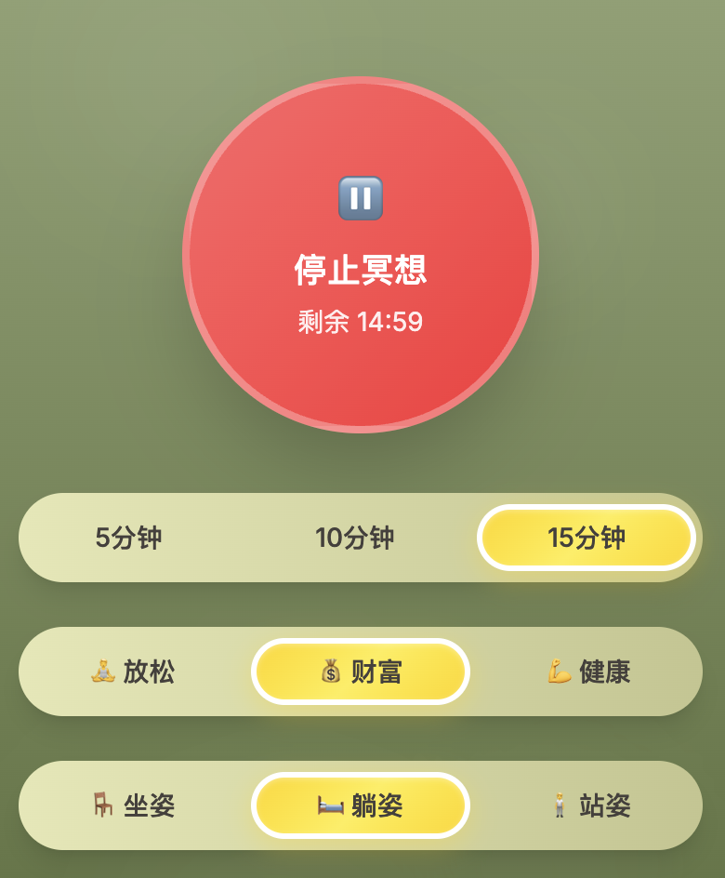

Slide 8
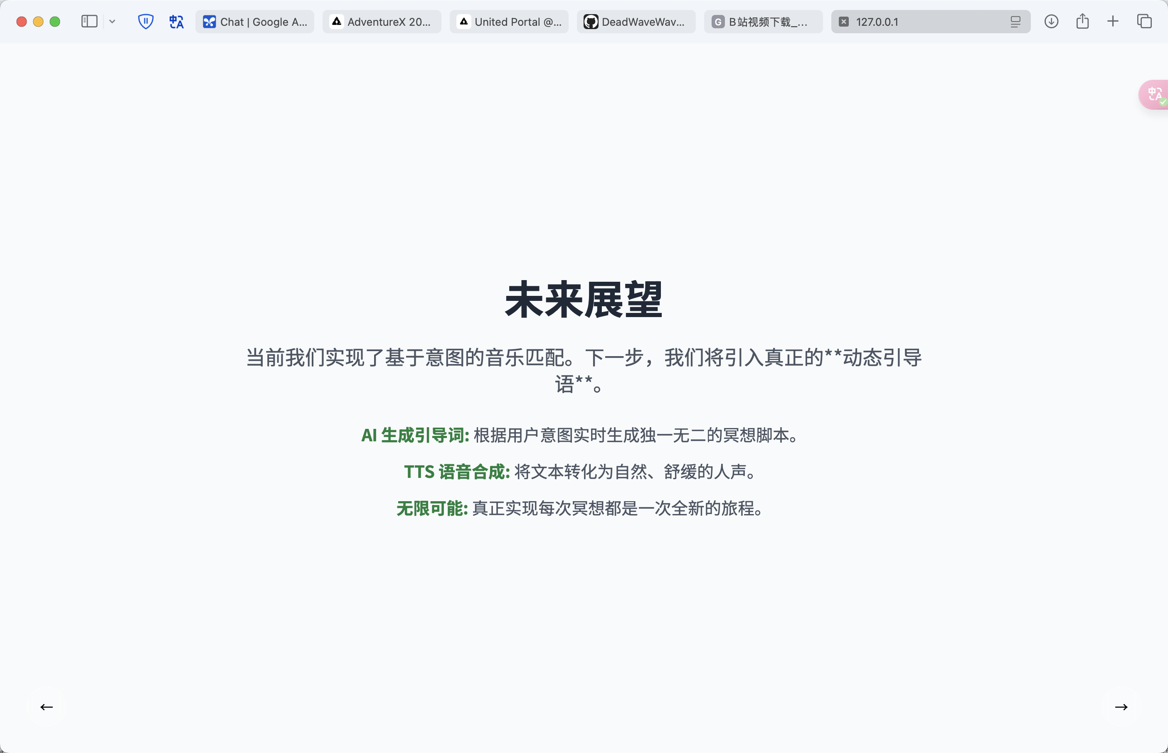





Slide 9
### 冥想引导文案：**“财富之流：正念显化冥想”**
---
#### **引导开场：**
欢迎来到这段财富显化冥想。请找一个安静的地方，坐在椅子上，双脚平放在地面，双手自然放在大腿上。闭上眼睛，深吸一口气，感受这一刻的宁静。接下来的几分钟，我们将一起放松身心，连接内在的丰盛能量，开启财富之流。
---
#### **第一步：调整姿势与呼吸**
轻轻调整你的坐姿，确保背部挺直但不僵硬，肩膀放松，头部微微低下，仿佛有一根线轻轻拉着你的头顶向上延伸。感受椅子支撑着你的身体，允许自己完全放松，将重量交给椅子。
现在，将注意力带到呼吸上。
- **第一次呼吸**：缓慢而深长地吸气，感受空气从鼻腔进入，填满你的肺部，胸腔微微扩张。缓缓呼气，感受身体随着呼气逐渐放松，肩膀下沉，眉头舒展。
- **第二次呼吸**：再次吸气，这一次，想象你吸入的是金色的光，充满能量与丰盛。呼气时，想象所有的紧张与匮乏随着呼气离开你的身体。
- **第三次呼吸**：吸气时，感受金色的光流经你的全身，滋养每一个细胞。呼气时，感受自己与宇宙的丰盛能量连接在一起。
#### **第二步：身体放松与财富能量连接**
让我们从脚底开始，逐步放松身体，同时连接财富能量：
- **脚部**：感受双脚与地面的接触，想象大地的能量通过脚底流入你的身体，带来稳定与支持。
- **腿部**：觉察大腿与椅子的接触，感受重力的作用，允许双腿完全放松。想象金色的光从脚底向上流动，充满你的双腿。
- **腹部**：将注意力带到腹部，感受呼吸时腹部的起伏，像温柔的波浪。想象金色的光在这里汇聚，形成一个温暖的光球，代表你内在的丰盛之源。
- **胸口**：觉察胸腔的扩张与收缩，感受心跳的节奏。想象金色的光从腹部上升到胸口，充满你的心脏，带来爱与丰盛的能量。
- **肩膀与手臂**：感受肩膀是否紧绷？如果有，试着在呼气时放松它们。手臂是否自然下垂？想象金色的光从胸口流向双臂，直到指尖，感受财富能量在你的手中流动。
- **头部与面部**：最后，将注意力带到头部。感受头皮、额头、眼睛、脸颊、嘴唇是否放松。想象金色的光从胸口上升到头部，充满你的大脑，带来清晰的智慧与创造力。
---
#### **第三步：财富显化视觉化**
现在，将注意力带到你的内在视野，开始财富显化的视觉化练习：
- **第一步**：想象你站在一个美丽的花园中，阳光洒在你身上，温暖而明亮。花园里开满了金色的花朵，每一朵花都代表着你想要的财富形式——金钱、机会、资源、人脉。
- **第二步**：伸出手，轻轻触摸这些花朵，感受它们的能量。想象这些花朵的能量流入你的手心，通过手臂传递到你的全身，充满你的每一个细胞。
- **第三步**：现在，想象你站在一条金色的河流旁，河水缓缓流动，代表着宇宙的财富之流。你蹲下身，将手伸入河中，感受河水的温暖与丰盛。
- **第四步**：从河中捧起一把金色的水，轻轻洒在自己身上，感受财富能量覆盖你的全身。告诉自己：“我允许财富流入我的生活，我值得拥有丰盛与富足。”
---
#### **第四步：正念肯定与感恩**
将注意力带回呼吸，同时默念以下肯定语句，让它们与你的呼吸同步：
- **吸气**：“我吸引财富与丰盛。”
- **呼气**：“我感恩已经拥有的一切。”
- **吸气**：“我是财富的磁铁。”
- **呼气**：“我值得拥有富足与幸福。”
- **吸气**：“财富之流源源不断。”
- **呼气**：“我活在丰盛与喜悦中。”
重复几次，让这些肯定语句深入你的潜意识，成为你的信念。
---
#### **第五步：结束与回归**
在结束之前，花一点时间感恩：
- 感恩你的身体，它一直支持着你，承载着你的生命。
- 感恩你的呼吸，它无声无息地滋养着你。
- 感恩这段冥想时光，让你与财富能量重新连接。
现在，慢慢地将注意力带回房间，感受椅子的支撑，脚与地面的接触。轻轻动动手指和脚趾，缓缓睁开眼睛，带着这份丰盛与平静，回到你的生活中。
---
#### **创新点与改进：**
1. **呼吸节奏同步**：每次呼吸引导都重复几次，确保用户有足够时间跟随并加深感受。
2. **财富能量连接**：通过金色的光、花园、河流等意象，将财富显化与身体放松结合，增强视觉化的效果。
3. **正念肯定语句**：将肯定语句与呼吸同步，帮助用户更自然地接受这些信念。
4. **感恩环节**：强化感恩练习，帮助用户从内心感受到丰盛与满足。
---
希望这段冥想引导能为你带来丰盛与觉察。如果你正在开发冥想 app，可以将这段文案录制成音频，搭配舒缓的背景音乐和自然声音，为用户提供一段沉浸式的财富显化体验。

Slide 10


